Slide 1
CSS준비
* {
margin: 0;
padding: 0;
box-sizing: border-box;
}
a {
text-decoration: none;
color: #000;
}
li {
list-style-type: none;
}
.header {
color: blue;
width: 100%;
height: 300px;
background-color: aqua;
background-image: url("../public/img/main.jpg");
background-repeat: no-repeat;
}
.content-container {
width: 1100px;
margin: 0 auto;
padding: 10px;
display: flex;
}
.left-wrap {
width: 20%;
border-top: 6px solid #5c5953;
margin-right: 10px;
}
.left-wrap ul li {
width: 100%;
height: 50px;
background-color: #fff;
text-align: center;
line-height: 50px;
border-bottom: 1px solid #5c5953;
}
.left-wrap ul li a {
display: inline-block;
height: 50px;
}
.left-wrap ul a:hover {
color: #f2c000;
}
.menu-container {
width: 80%;
background-color: #d0d0d0;
}
.menu-container-row {
width: 100%;
display: flex;
padding: 5px;
margin: 0 auto;
justify-content: space-around;
}
.menu-card {
width: 270px;
height: 335px;
background-color: #ddd;
}
.menu-card .menu-img {
height: 230px;
overflow: hidden;
}
.menu-card .menu-img img {
max-width: 100%;
max-height: 335px;
transition-duration: 0.5s;
}
.menu-card .menu-text {
margin-top: 20px;
text-align: center;
}
.menu-card:hover img {
width: 100%;
transform: scale(1.05);
}
.menu-detail-container {
width: 100%;
background-color: #61dafb;
}
.menu-detail-container .menu-info {
width: 100%;
height: 500px;
display: flex;
}
.menu-detail-container .menu-info .menu-carousel {
width: 40%;
background-color: antiquewhite;
}
.menu-detail-container .menu-info .menu-carousel img {
width: 100%;
}
.menu-detail-container .menu-info .menu-info-detail {
padding: 1em;
width: 60%;
background-color: #d0d0d0;
}
.menu-detail-container .menu-info .menu-info-detail * {
margin: 1em 0;
}
input[type="checkbox"] {
width: 1.3em;
height: 1.3em;
vertical-align: middle;
margin-right: 1em;
}

Slide 2
리액트 라우터

Slide 3
라우팅이란?
라우팅
사용자가 요청한 URL에 따라 알맞는 페이지를 보여주는 것
서버사이드 렌더링에서는 새로운 페이지를 서버가 전달
예시
글쓰기 페이지: 새로운 포스트를 작성하는 페이지
포스트 목록 페이지: 블로그에 작성된 여러 포스트들의 목록을 보여주는 페이지
포스트 읽기 페이지: 하나의 포스트를 보여주는 페이지
리액트에서 라우트 시스템을 구축하기위해 사용할 수 있는 선택지는 크게 두 가지
리액트 라우터(React Router) → 가장 오래됐고, 가장 많이 사용
Next.js → Create React App처럼 리액트 프로젝트 설정을 하는 기능, 라우팅 시스템, 최적화, 다국어 시스템 지원, 서버 사이드 렌더링 등 다양한 기능들을 제공

Slide 4
리액트 라우터
설치
React Router는 세 가지 패키지로 npm에 게시
react-router
React Router의 대부분의 핵심 기능을 포함
react-router-dom
react-router + <BrowserRouter>, <HashRouter> 및 <Link>를 비롯한 몇 가지 DOM 관련 API가 추가
react-router-native
react-router + <NativeRouter>와 <Link>의 네이티브 버전을 포함하여 리액트 네이티브에 특화된 몇 가지 API를 추가

Slide 5
리액트 라우터
설치
Basic Installation
npm install react-router-dom@6
index.js에서 BrowserRouter 추가
import { BrowserRouter } from "react-router-dom";
ReactDOM.render(
<React.StrictMode>
<BrowserRouter>
<Hansot />
</BrowserRouter>
</React.StrictMode>,
document.getElementById("root")
);
Hansot을 BrowserRouter로 감싸기

Slide 6
리액트 라우터
Routes, Route
Hansot.js에서
import { Routes, Route } from "react-router-dom";
<Routes>
<Route path="/" element={<div>메인페이지</div>}></Route>
<Route path="/detail" element={<div>상세페이지</div>}></Route>
<Route path="/login" element={<div>로그인페이지</div>}></Route>
</Routes>
<Header></Header>
<div className="content-container">
. . .
테스트 해보기

Slide 7
리액트 라우터
Routes, Route
element에 담을 때 요소가 여러 개라면 div나 <>로 묶기
return (
<div>
<Header></Header>
<div className="content-container">
<Sidebar></Sidebar>
<Routes>
<Route
path="/"
element={
<div className="menu-container">
<MenuRow menuInfo={menuArr}></MenuRow>
</div>
}
></Route>
<Route path="/detail" element={<div>상세페이지</div>}></Route>
</Routes>
</div>
</div>
);

Slide 8
리액트 라우터
Link
MenuCard.js에서
import { Link } from "react-router-dom";
function MenuCard({ menuInfoEach }) {
return (
<Link to="/detail">
<div className="menu-card">
<div className="menu-img">
<img src={"./img/" + menuInfoEach.imgName} />
</div>
<div class="menu-text">
<h4>{menuInfoEach.menuName}</h4>
<h4>{menuInfoEach.price}</h4>
</div>
</div>
</Link>
);
}
export default MenuCard;
Link 컴포넌트의 스타일링은
a 태그 선택자를 통해 수행

Slide 9
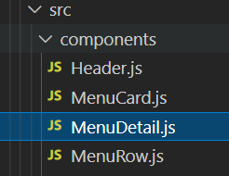
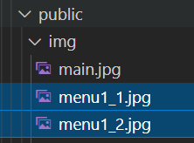
리액트 라우터
MenuDetail.js
src/components 밑에 MenuDetail.js 만들기
Hansot.js 수정
이미지 넣기(menu1_1.jpg, menu1_2.jpg)
<Route path="/detail" element={<MenuDetail></MenuDetail>}></Route>

Slide 10
리액트 라우터
MenuDetail.js
import { useState } from "react";
const MenuDetail = ({menuData}) => {
return (
<div className="menu-detail-container">
<div className="menu-info">
<div className="menu-carousel">
<div>
<img src="img/menu1_1.jpg" />
</div>
<div>
<img src="img/menu1_2.jpg" />
</div>
</div>
<div className="menu-info-detail">정보</div>
</div>
<div className="menu-info-more">열량, 알레르기</div>
</div>
);
};
export default MenuDetail;

Slide 11
리액트 라우터
MenuDetail.js
import { useState } from "react";
const MenuDetail = ({menuData}) => {
const [carouselIndex, setCarouselIndex] = useState(1);
useEffect(() => {
setTimeout(() => {
setCarouselIndex((carouselIndex + 1) % 2);
console.log(carouselIndex);
}, 3000);
});
실습) carouselIndex이 0이면 menu1_1.jpg를 1이면 menu1_2.jpg를 화면에 랜더링해보시오

Slide 12
리액트 라우터
MenuDetail.js
완성도를 높이고 싶다면 React-Slick과 같은 전용 라이브러리를 사용
{carouselIndex == 1 ? (
<div className="carousel-img-container">
<img src="img/menu1_1.jpg" />
</div>
) : (
<div>
<img src="img/menu1_2.jpg" />
</div>
)}

Slide 13
리액트 라우터
MenuDetail.js
menu-info-detail 꾸미기
<div className="menu-info-detail">
…
</div>
<div className="menu-info-detail">
<h2>메뉴이름</h2>
<p>메뉴설명</p>
<div className="option">
<input type="checkbox" name="option_chk"></input>
<span>한솥밥 곱빼기</span>
<span>+300원</span>
</div>
<div className="total"></div>
<span>기본가격</span>&nbsp;&nbsp;&nbsp;
<span>최종가격</span>
</div>

Slide 14
리액트 라우터
Hansot.js
menu-info-detail 에 데이터 바인딩
실습을 위해 메뉴정보를 담은 객체 수정
const menu1 = {
menuName: "1993 왕돈까스 도시락",
price: 9300,
imgName: "menu1.jpg",
carouselImgName: ["menu1_1.jpg", "menu1_2.jpg"],
desc: "온 가족이 사랑하는 두툼하고 바삭한 왕 돈까스와 과일향 가득 감칠 맛 나는 한솥 특제 데미그라스 소스로 맛도 구성도 왕인 수량한정 신메뉴",
option: {
doublePrice: "300",
},
};
const menu2 = {
menuName: "나시고랭 콤보",
price: 6800,
imgName: "menu2.jpg",
carouselImgName: ["menu2_1.jpg", "menu2_2.jpg"],
desc: "CNN에서 선정한 세계에서 가장 맛있는 음식 2위! 큼직한 닭고기와 스파이시한 풍미를 듬뿍 넣어 볶아 더 맛있게 돌아온 한솥 나시고랭과 특제 스리라차 마요소스를 곁들인 바삭바삭 알새우칩 콤보set",
};
const menu3 = {
menuName: "나시고랭",
price: 6000,
imgName: "menu3.jpg",
carouselImgName: ["menu3_1.jpg", "menu3_2.jpg"],
desc: "CNN에서 선정한 세계에서 가장 맛있는 음식 2위! 큼직한 닭고기와 스파이시한 풍미를 듬뿍 넣어 볶아 더 맛있게 돌아온 한솥 나시고랭",
};

Slide 15
리액트 라우터
Hansot.js
어떤 메뉴가 클릭되었는지를 파악해야 상세페이지를 꾸밀 수 있다.
<Hansot>
<MenuRow>
<MenuDetail>
<MenuCard>
<MenuDetail>
호출할 때 어떤 메뉴가 클릭되었는지
알아야 함
MenuCard가 클릭되었을 때 클릭정보(데이터를)
부모인 Hansot에 전달해야 함
부모에 state를 만들고
state 변경 함수를 전달하여
자식이 state를 변경할 수 있도록 유도

Slide 16
리액트 라우터
Hansot.js
import { useState } from "react";
const [clickedMenu, setClickedMenu] = useState();
<Route
path="/"
element={
<div className="menu-container">
<MenuRow
menuInfo={menuArr}
setClickedMenu={setClickedMenu}
></MenuRow>
</div>
}
></Route>

Slide 17
리액트 라우터
화살표 함수로 래핑
state 변경함수를 pros로 전달할 때 실제 state를 변경시키는 함수 실행문이 없음(래핑 X)
state 변경함수를 pros로 전달할 때 실제 state를 변경시키는 함수 실행문이 있음(래핑 O)
<MenuRow
menuInfo={menuArr}
setClickedMenu={setClickedMenu}
></MenuRow>
<Greeting
text={textSwitch}
handleClick={() => setTextSwitch(!textSwitch)}
/>

Slide 18
리액트 라우터
MenuRow.js
function MenuRow({ menuInfo, setClickedMenu }) {
return (
<div className="menu-container-row">
{menuInfo.map((info, index) => (
<MenuCard
menuInfoEach={info}
setClickedMenu={setClickedMenu}
cardOrder={index}
></MenuCard>
))}
</div>
);
}
map 함수의 callback함수는
요소만 파라미터로 받을 수 있지만
순서가 필요한 경우,
두 번째 파라미터(index)를 명시할 수 있다
MenuCard 컴포넌트에 순서를 알아야
어떤 메뉴가 선택되었는지 알 수 있다.

Slide 19
리액트 라우터
MenuCard.js
html에 데이터를 유지하는 일반적인 방법
hidden-field
data-*: 데이터세트(dataset)- DOM요소에 값을 저장, JS 코드로 값을 읽어들일 수 있음
function MenuCard({ menuInfoEach, setClickedMenu, cardOrder }) {
<Link to="/detail">
<div
className="menu-card"
data-order={cardOrder}
onClick={(e) => {
const order = e.currentTarget.dataset.order;
console.log(order);
setClickedMenu(order);
}}
>
e.target과
e.currentTarget은 다름
currentTarget은 이벤트 핸들러가 부착된 것
target은 선택된 바로 그 요소
bubbling과 연계하여 생각해보기

Slide 20
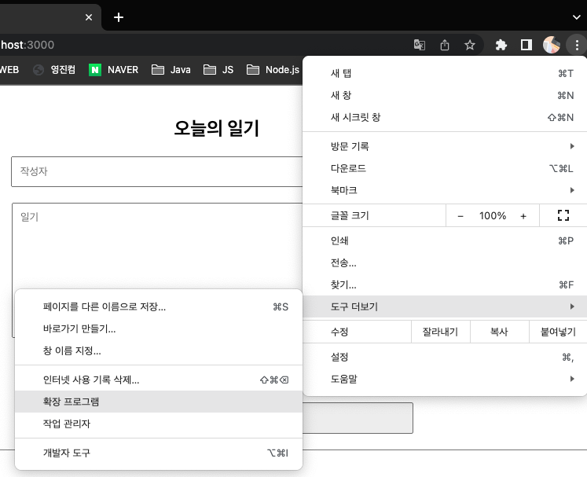
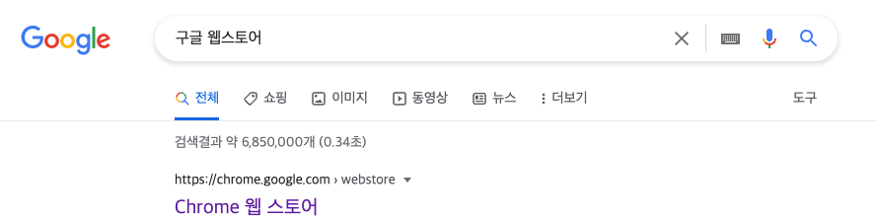
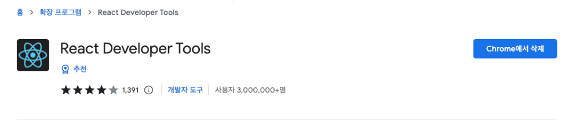
리액트 라우터
Hansot.js
state변경 확인(리액트 개발자 도구)
<Route
path="/detail"
element={<MenuDetail menuData={menuArr[clickedMenu]}></MenuDetail>}
></Route>
확장 프로그램에서 설치한 React Developer Tools 사용클릭 후 세부정보 선택

Slide 21
리액트 라우터
MenuDetail.js
const MenuDetail = ({ menuData}) => {
<div className="menu-carousel">
{carouselIndex == 1 ? (
<div>
<img src={"img/" + menuData.carouselImgName[0]} />
</div>
) : (
<div>
<img src={"img/" + menuData.carouselImgName[1]} />
</div>
)}
</div>

Slide 22
리액트 라우터
MenuDetail.js
<div className="menu-info-detail">
<h2>{menuData.menuName}</h2>
<p>{menuData.desc}</p>
{menuData.option ? (
<div className="option">
<input type="checkbox" name="option_chk"></input>
<span>한솥밥 곱빼기</span>
<span>+300원</span>
</div>
) : null}
<div className="total"></div>
<span>기본가격</span>&nbsp;&nbsp;&nbsp;
<span>최종가격</span>
<span>{menuData.price}</span>
</div>

Slide 23
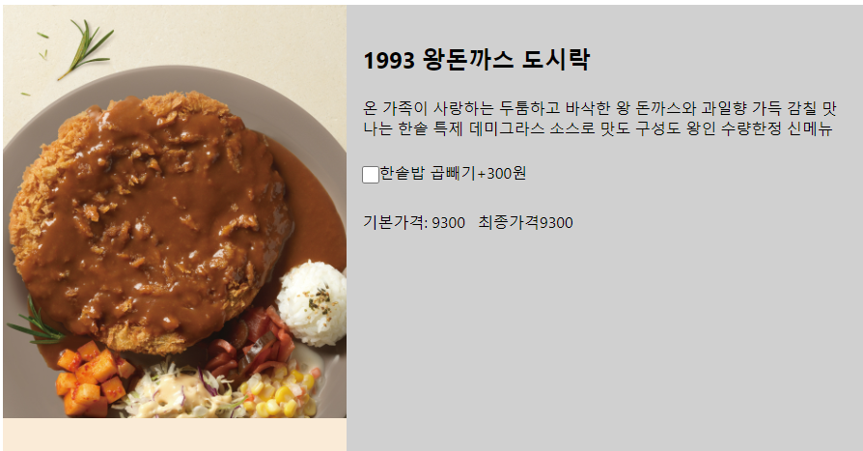
리액트 라우터
MenuDetail.js
실습) 곱빼기를 클릭하면 최종가격이 갱신되도록 구현
const menu1 = {
. . .
desc: "온 가족이 …수량한정 신메뉴",
option: {
doublePrice: "300",
},
};

Slide 24
리액트 라우터
MenuDetail.js
const [doubleChecked, setDoubleChecked] = useState(false);
<input
type="checkbox"
name="option_chk"
onClick={() => setDoubleChecked(!doubleChecked)}
></input>
<span>기본가격: {menuData.price}</span>&nbsp;&nbsp;&nbsp;
<span>최종가격</span>
<span>
{doubleChecked
? Number(menuData.price) + Number(menuData.option.doublePrice)
: menuData.price}
</span>

Slide 25
리액트 라우터
추가적으로 보면 좋은 것들
Outlet
Nested Routes → https://www.robinwieruch.de/react-router-nested-routes/

Slide 26
리액트 라우터
페이지를 이동하는 (Link to 이외의) 방법
const navigate = useNavigate();
navigate(`/team-detail/${teamId}`);

Slide 27
리액트 라우터
디자인 패턴
Main Layout
function MainLayout({ children, mode }) {
const theme = useTheme();
return (
<Box>
<Box>
<Header mode={mode} />
{children}
<Footer />
</Box>
</Box>
);
}
export default MainLayout;

Slide 28
리액트 라우터
디자인 패턴
LandingPageLayout
export default function Main() {
return (
<MainLayout>
<Body />
</MainLayout>
);
}

Slide 29
리액트 라우터
디자인 패턴
LoginLayout
export default function LoginLayout() {
return (
<MainLayout mode="light">
<LoginForm></LoginForm>
</MainLayout>
);
}

Slide 30
리액트 라우터
디자인 패턴
Routes정보를 담은 배열 생성
const routes = [
{
name: "Prepare",
key: "prepare",
route: "/prepare",
component: <PreparePage />,
},
{
name: "Main",
key: "main",
route: "/main",
component: <Main />,
},
];
export default routes;

Slide 31
리액트 라우터
디자인 패턴
Routes정보를 담은 배열 생성
const routes = [
{
name: "Prepare",
key: "prepare",
route: "/prepare",
component: <PreparePage />,
},
{
name: “LandingPageLayout",
key: “landingPage",
route: "/main",
component: < LandingPageLayout />,
},
{
name: "TeamDetail",
key: "teamtetail",
route: "/team-detail/:teamId",
component: <TeamDetailLayout />,
},
];
export default routes;
export default function TeamDetail() {
const [team, setTeam] = useState(null);
const { teamId } = useParams();
const navigationType = useNavigationType();

Slide 32
리액트 라우터
디자인 패턴
App.js에서 새롭게 getRoutes 함수 정의
const getRoutes = (allRoutes) =>
allRoutes.map((route) => { if (route.route) {
return (
<Route
exact
path={route.route}
element={route.component}
key={route.key}
/>
);
}
return null;
});

Slide 33
리액트 라우터
디자인 패턴
App.js에서 정의한 함수로 라우터 추가
<ThemeProvider theme={theme}>
<CssBaseline />
<div>
<RecoilRoot>
<BrowserRouter>
<ScrollToTop />
<Routes>
{getRoutes(routes)}
<Route path="*" element={<Navigate to="/main" />} />
</Routes>
</BrowserRouter>
</RecoilRoot>
</div>
</ThemeProvider>

